Slide 1
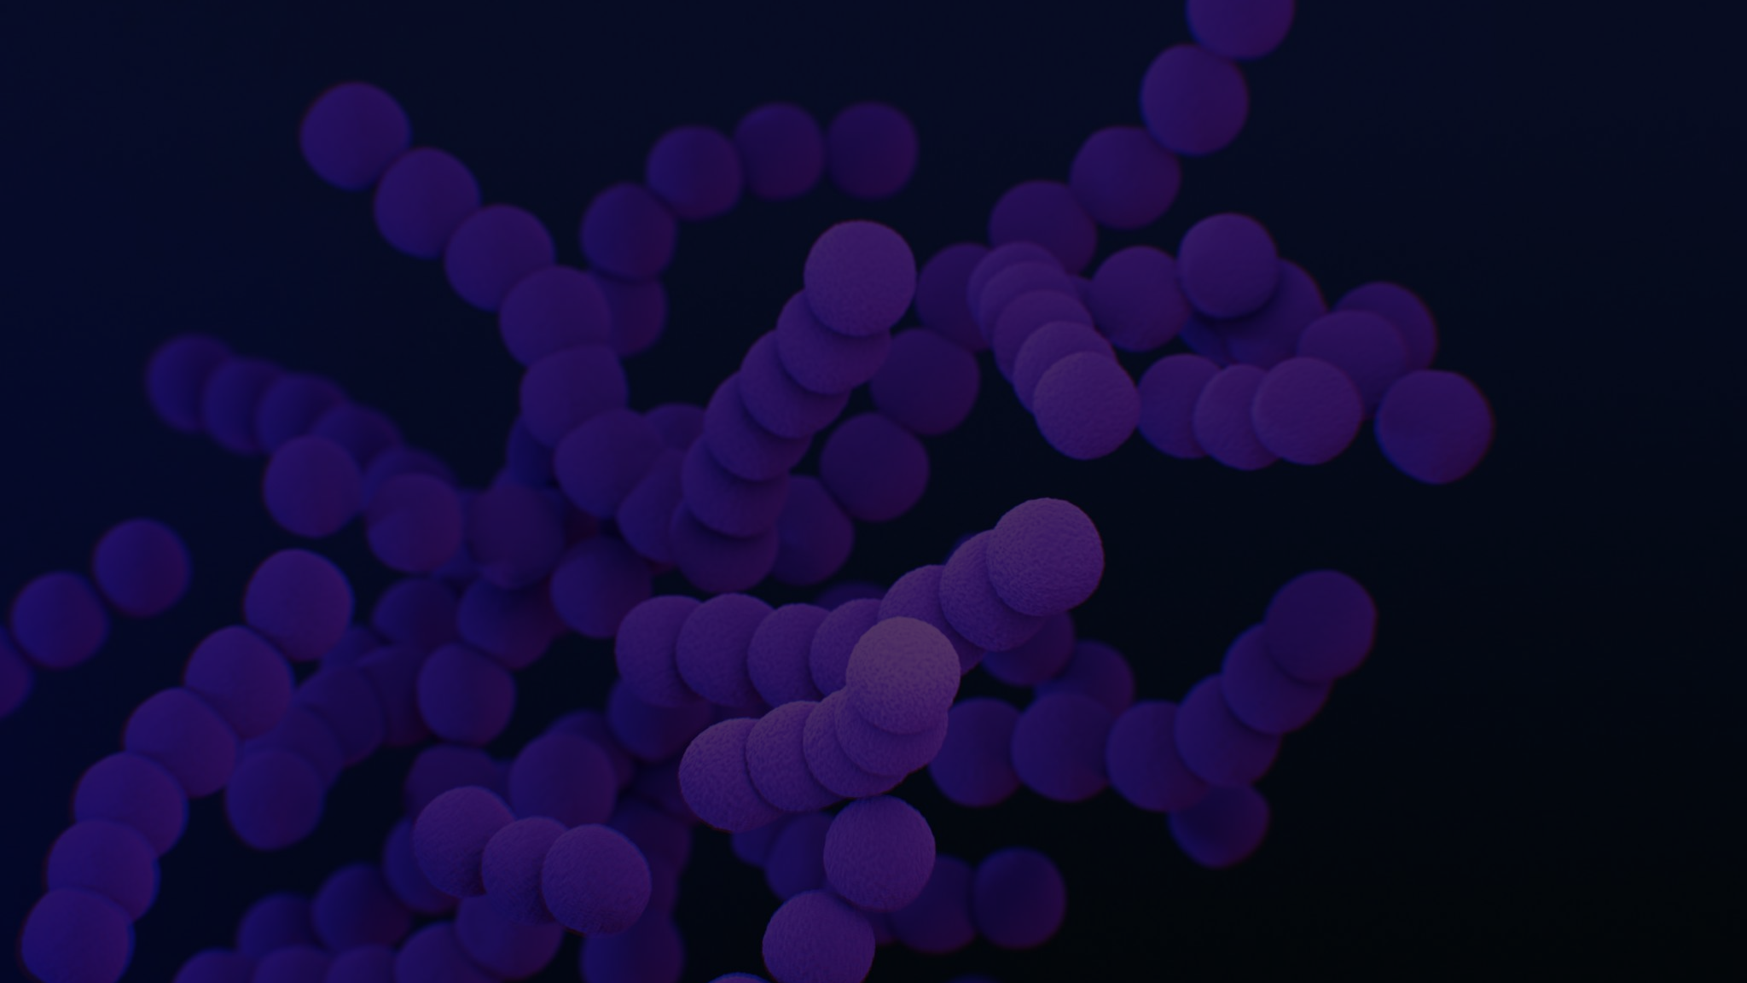

Machine Learning pour la génomique
Florent Jakubowski
IA pour le biomédical

Slide 2
Sommaire
Pourquoi un cours sur la génomique ?
Introduction à la génomique
Composition du corps humains
La cellule, les protéines, les enzymes
Cas concret protéines : régulation de la glycémie
Interaction protéine-protéine
Ligands, agonistes et antagonistes
Différentes protéines essentielles
ADN et ARN
Régulation de l’expression des gènes
Applications Deep Learning pour la génomique
IA pour le biomédical

Slide 3
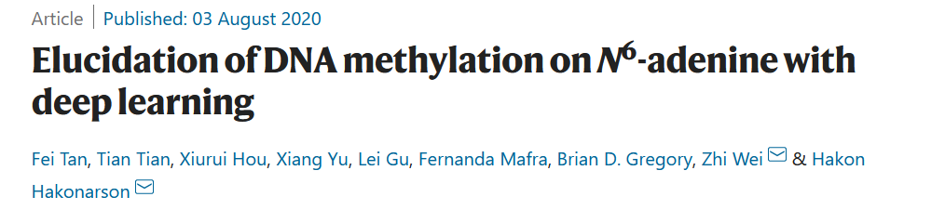
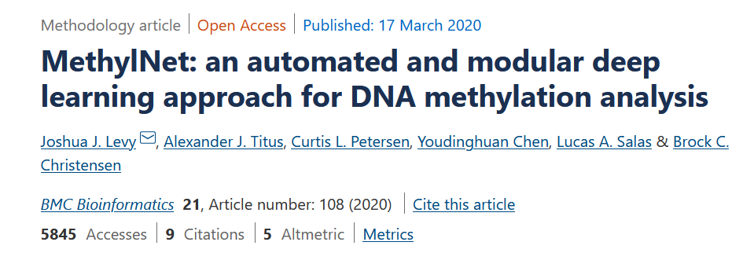
Pourquoi un cours sur la génomique ?
IA pour le biomédical

Slide 4
2. Introduction à la génomique
IA pour le biomédical

Slide 5
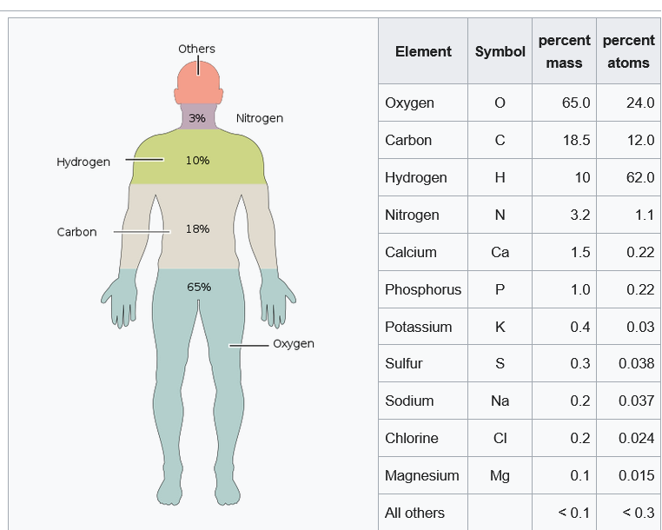
2.a. Composition du corps humain (atomes)
IA pour le biomédical

Slide 6
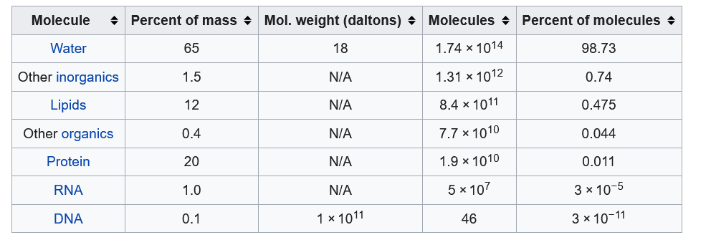
2.a. Composition du corps humain (molécules)
IA pour le biomédical

Slide 7
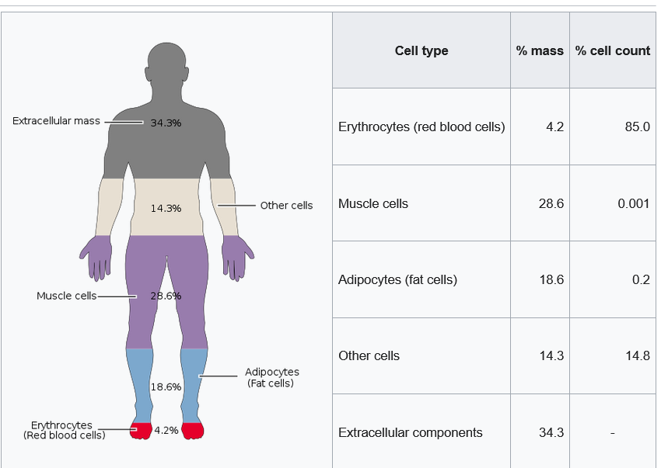
2.a. Composition du corps humain (cellules)
IA pour le biomédical

Slide 8
2.b. Cellules et protéines
Caractéristiques | Cellule | Protéine
Taille | Micromètres | Nanomètres
Structure | Membrane plasmique, cytoplasme, organites cellulaires | Polymère d'acides aminés
Fonction | Structure, fonction, signalisation cellulaire, transport, catalyse | Catalyse des réactions chimiques, structure et fonction des cellules et des tissus, signalisation cellulaire, transport
IA pour le biomédical

Slide 9
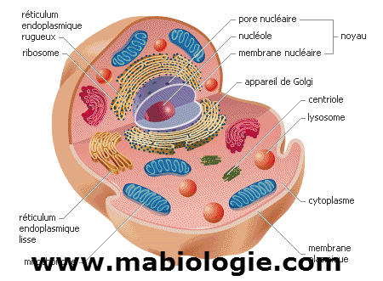
2.b. Rappel sur les cellules
IA pour le biomédical

Slide 10
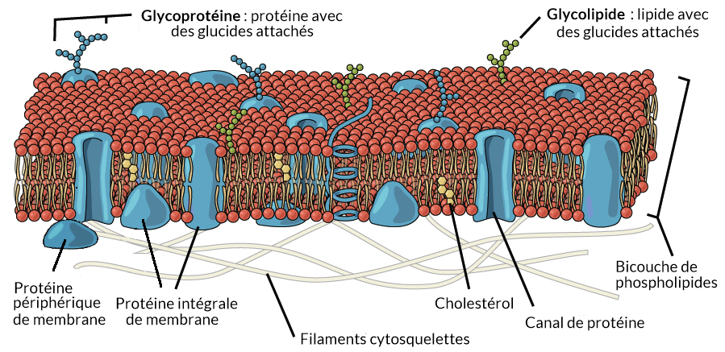
2.b. Rappel sur les cellules
IA pour le biomédical

Slide 11
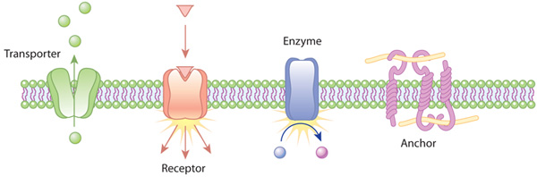
2.b. Protéines dans la membrane cellulaire
IA pour le biomédical

Slide 12
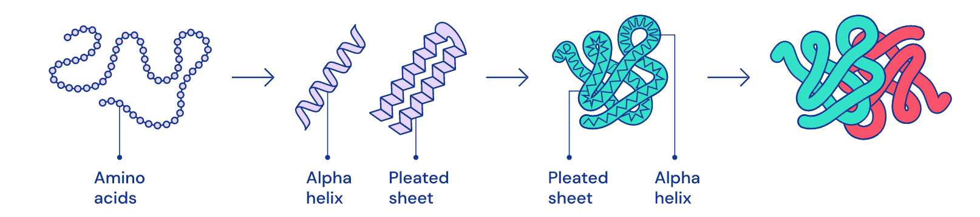
Protéines et enzymes
Structure secondaire :
Hélices ⍺ et feuillets β
Structure tertiaire
Structure quaternaire :
Plus d’une chaîne d’acides aminés
IA pour le biomédical

Slide 13
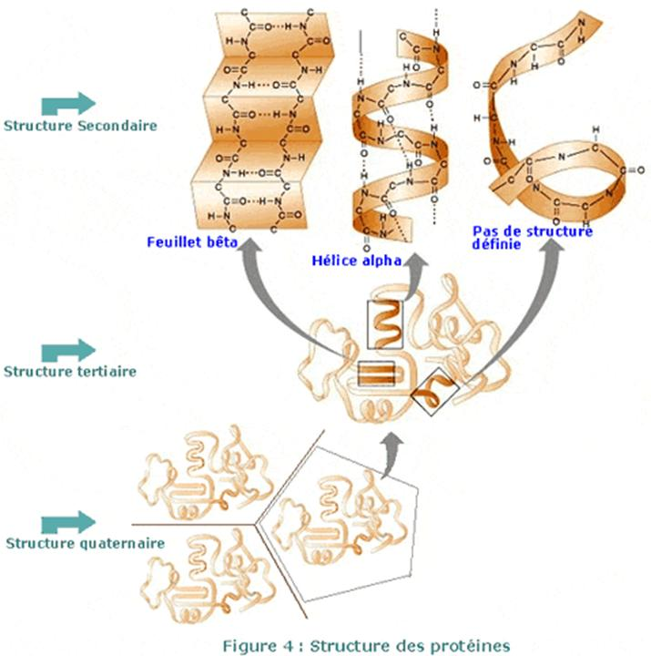
Source : ebiologie.fr
IA pour le biomédical

Slide 14
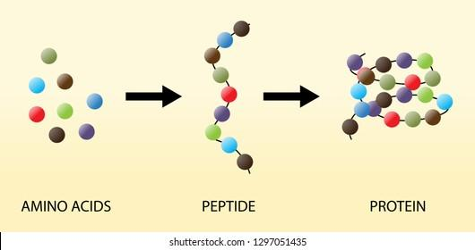
2.b. Protéines et enzymes
IA pour le biomédical

Slide 15
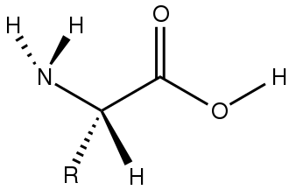
2.b. Acides aminé
IA pour le biomédical

Slide 16
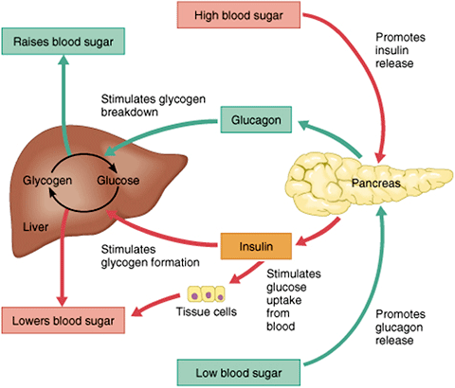
2.c. Boucle de régulation de la glycémie
IA pour le biomédical

Slide 17
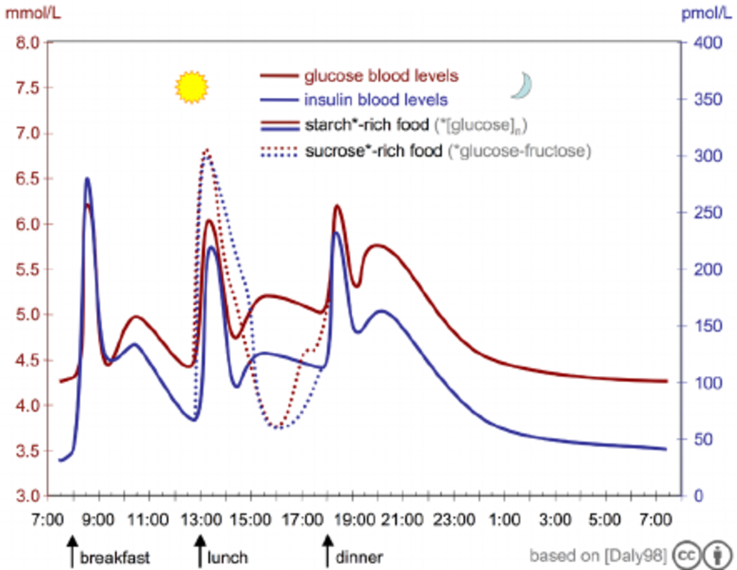
2.c. Niveau d’insuline au cours de la journée
IA pour le biomédical
Notes:
Src : researchgate

Slide 18
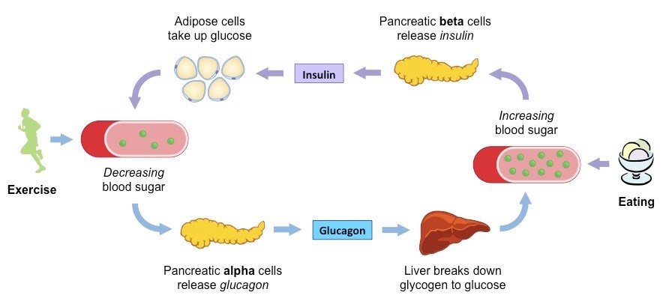
2.c. Insuline et glucagon
IA pour le biomédical

Slide 19
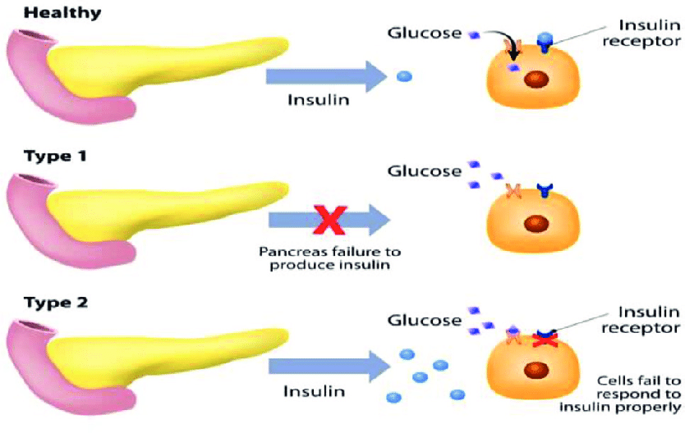
2.c. Agoniste et antagonistes des récepteurs
IA pour le biomédical

Slide 20
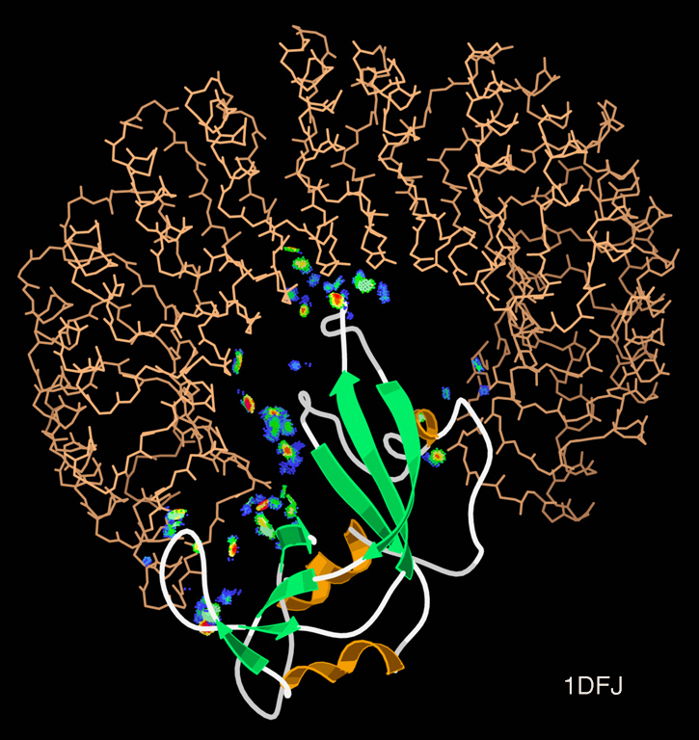
2.d. Interactions protéines-protéines ?
IA pour le biomédical

Slide 21
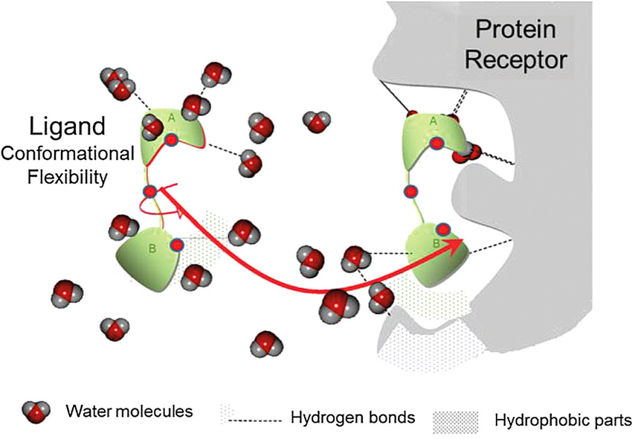
2.e. Récepteurs protéine
IA pour le biomédical

Slide 22
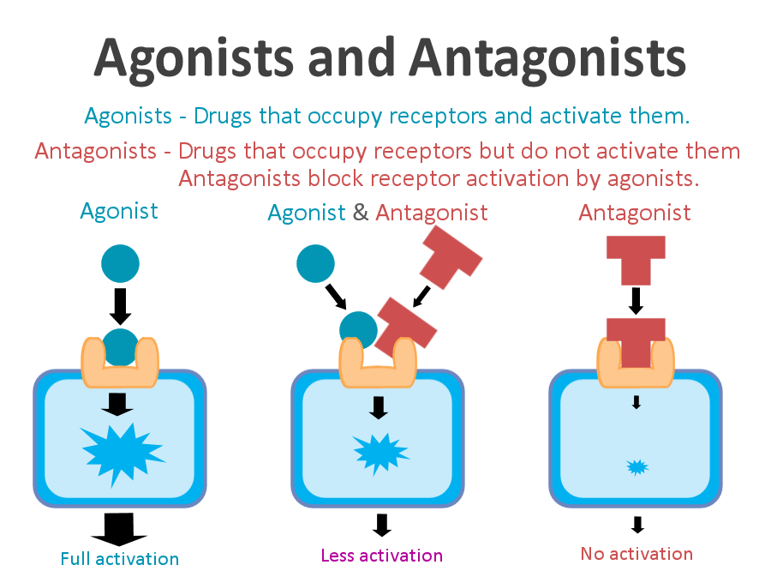
2.e. Agoniste et antagonistes des récepteurs
IA pour le biomédical

Slide 23
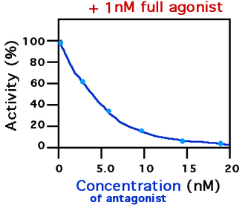
2.e. Agoniste et antagonistes des récepteurs
IA pour le biomédical

Slide 24
2.f. Différentes protéines essentielles
IA pour le biomédical

Slide 25
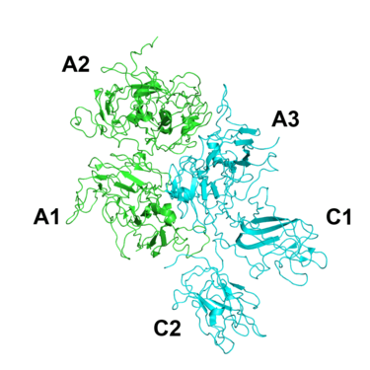
2.f. Facteur VIII
IA pour le biomédical

Slide 26
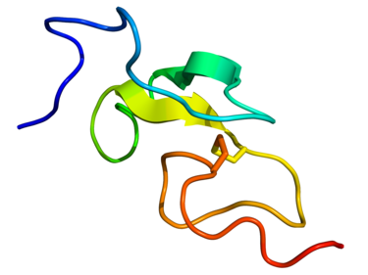
2.f. Epidermal Growth factor
IA pour le biomédical

Slide 27
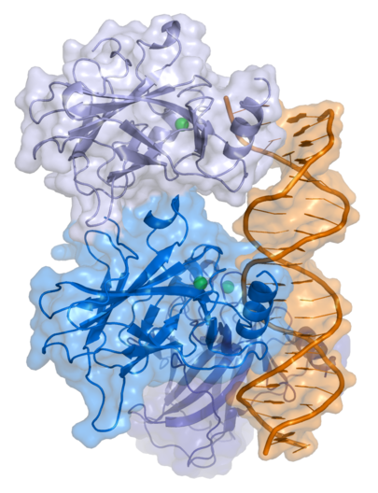
2.f. P53 : The Guardian of the genome
Protéines ayant pour rôle de supprimer les tumeurs :
-déclenche la réparation de l’ADN
-Arrête la division cellulaire
-Apoptosis (processus de destruction de la cellule)
IA pour le biomédical
Notes:
https://www.youtube.com/watch?v=_Isvd01XvSs&ab_channel=naturevideo

Slide 28
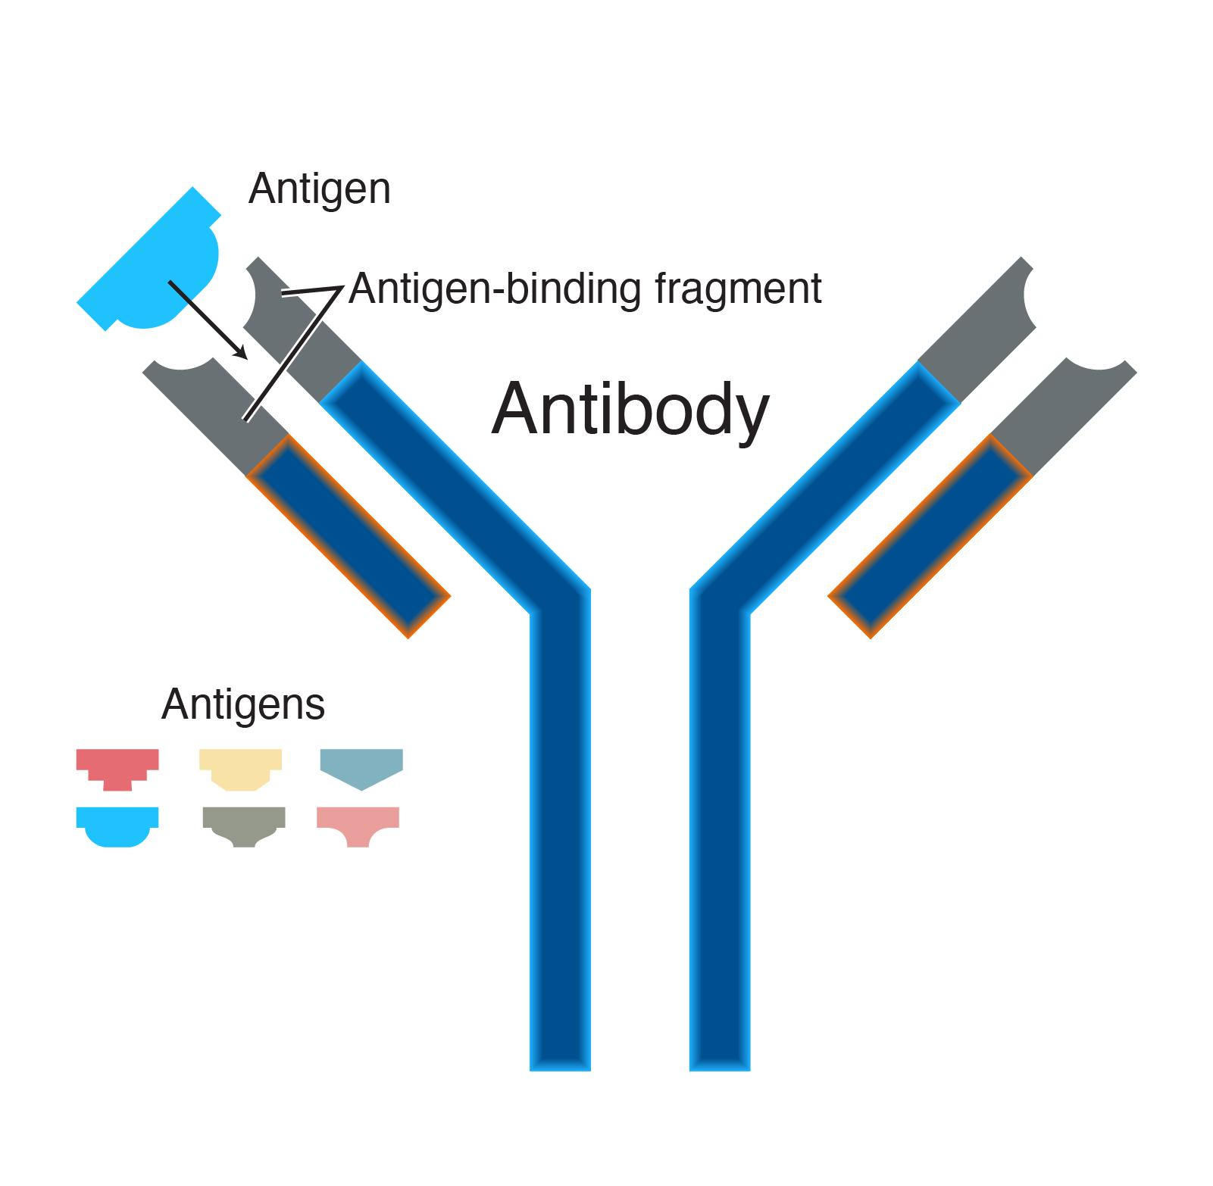
2.f. Anticorps
IA pour le biomédical

Slide 29
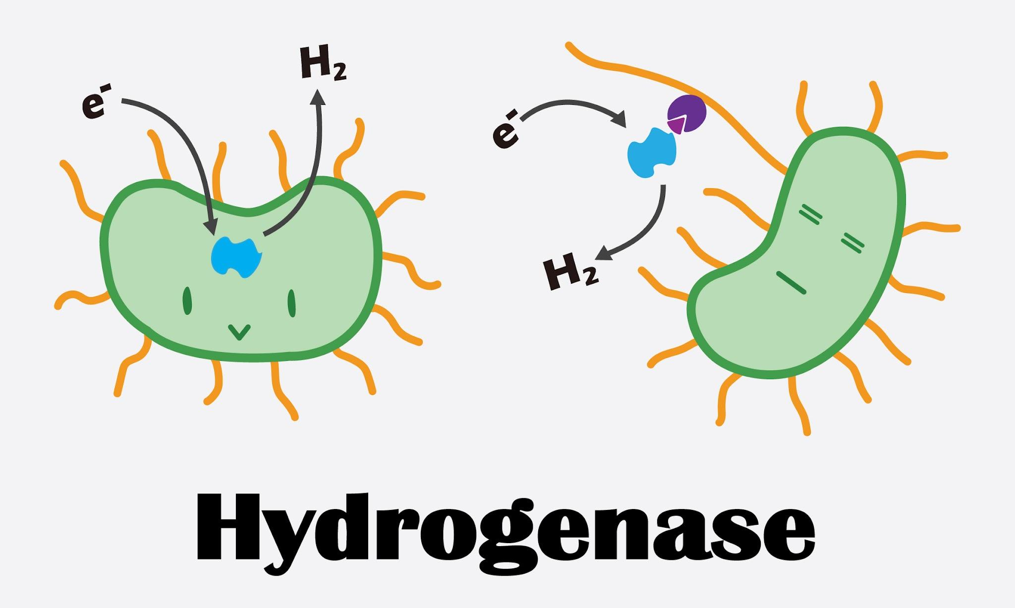
2.f. Hydrogénase
IA pour le biomédical

Slide 30
2.g. ADN et ARN
IA pour le biomédical

Slide 31
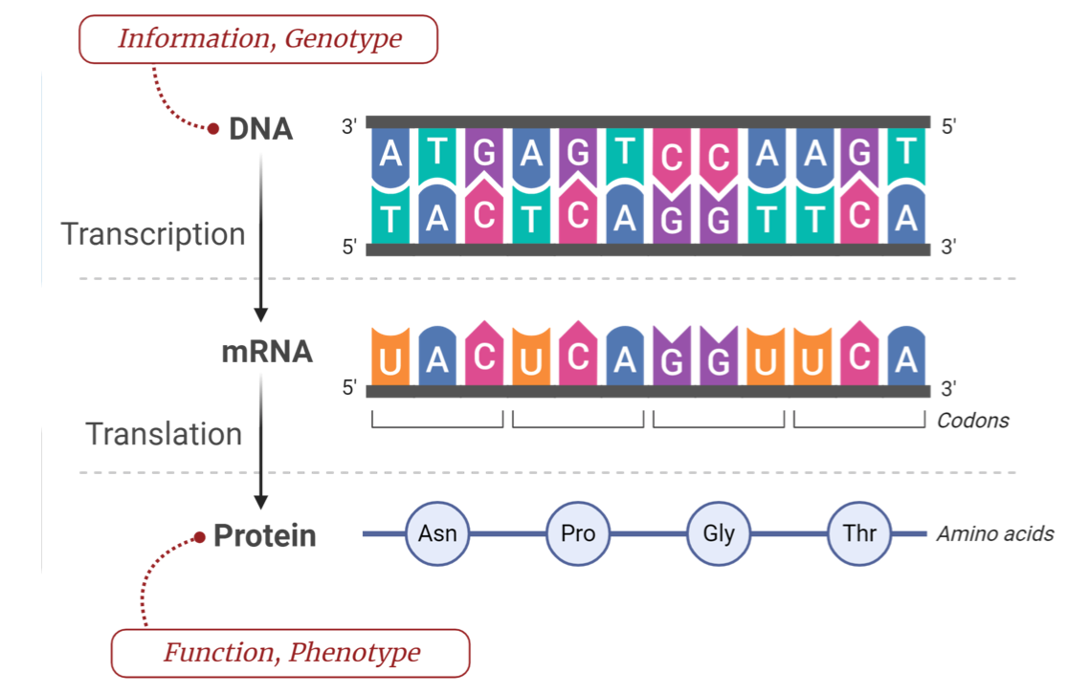
2.g. La création des protéines
IA pour le biomédical

Slide 32
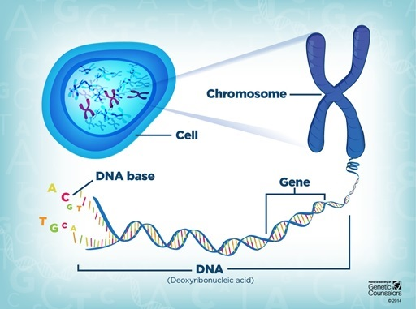
2.g. Que sont les gènes et l’ADN ?
IA pour le biomédical

Slide 33
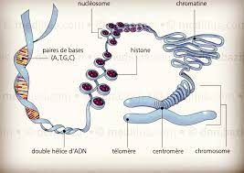
2.g. Que sont les gènes et l’ADN ?
Source : biologie simplifiée
IA pour le biomédical

Slide 34
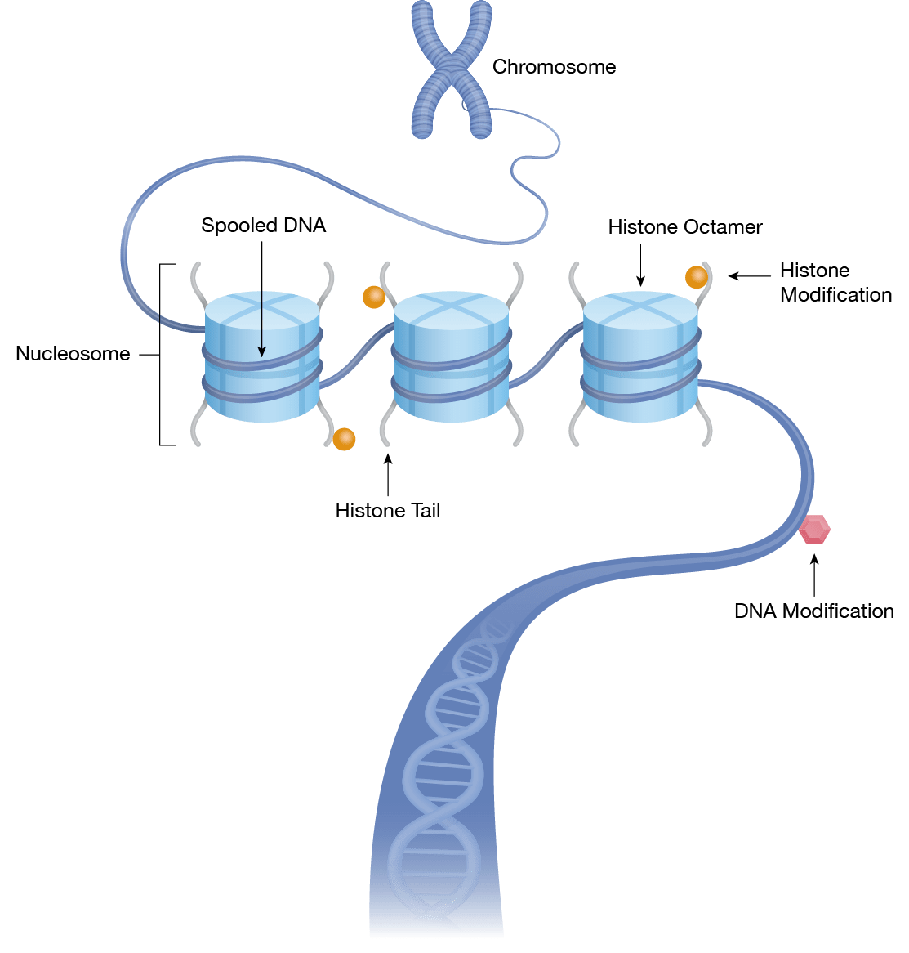
2.g. Que sont les gènes et l’ADN ?
chromatine
IA pour le biomédical

Slide 35
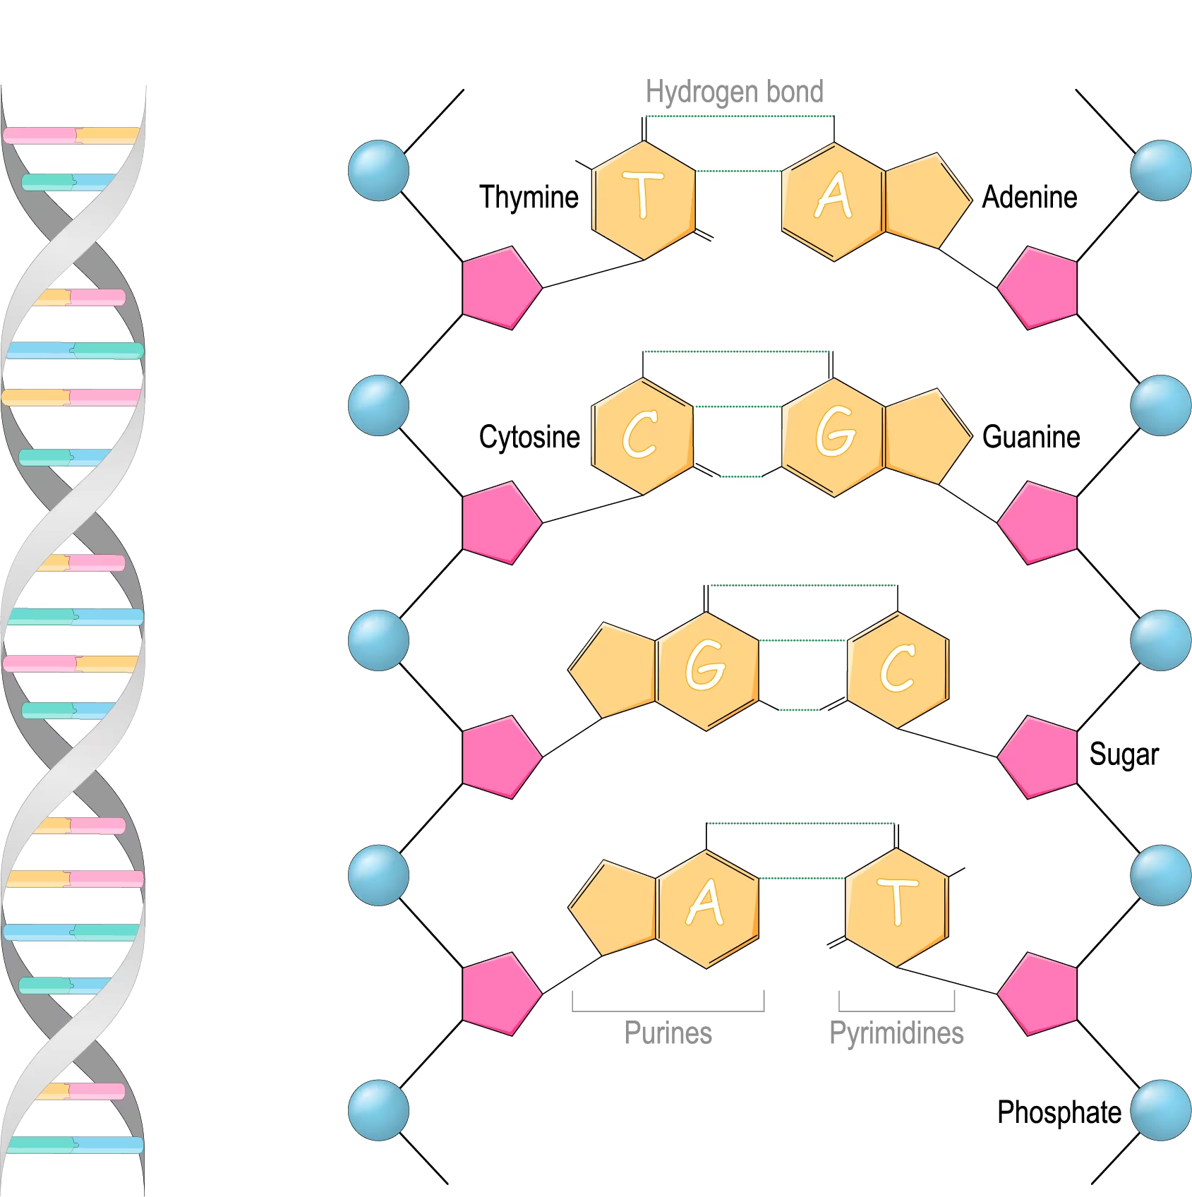
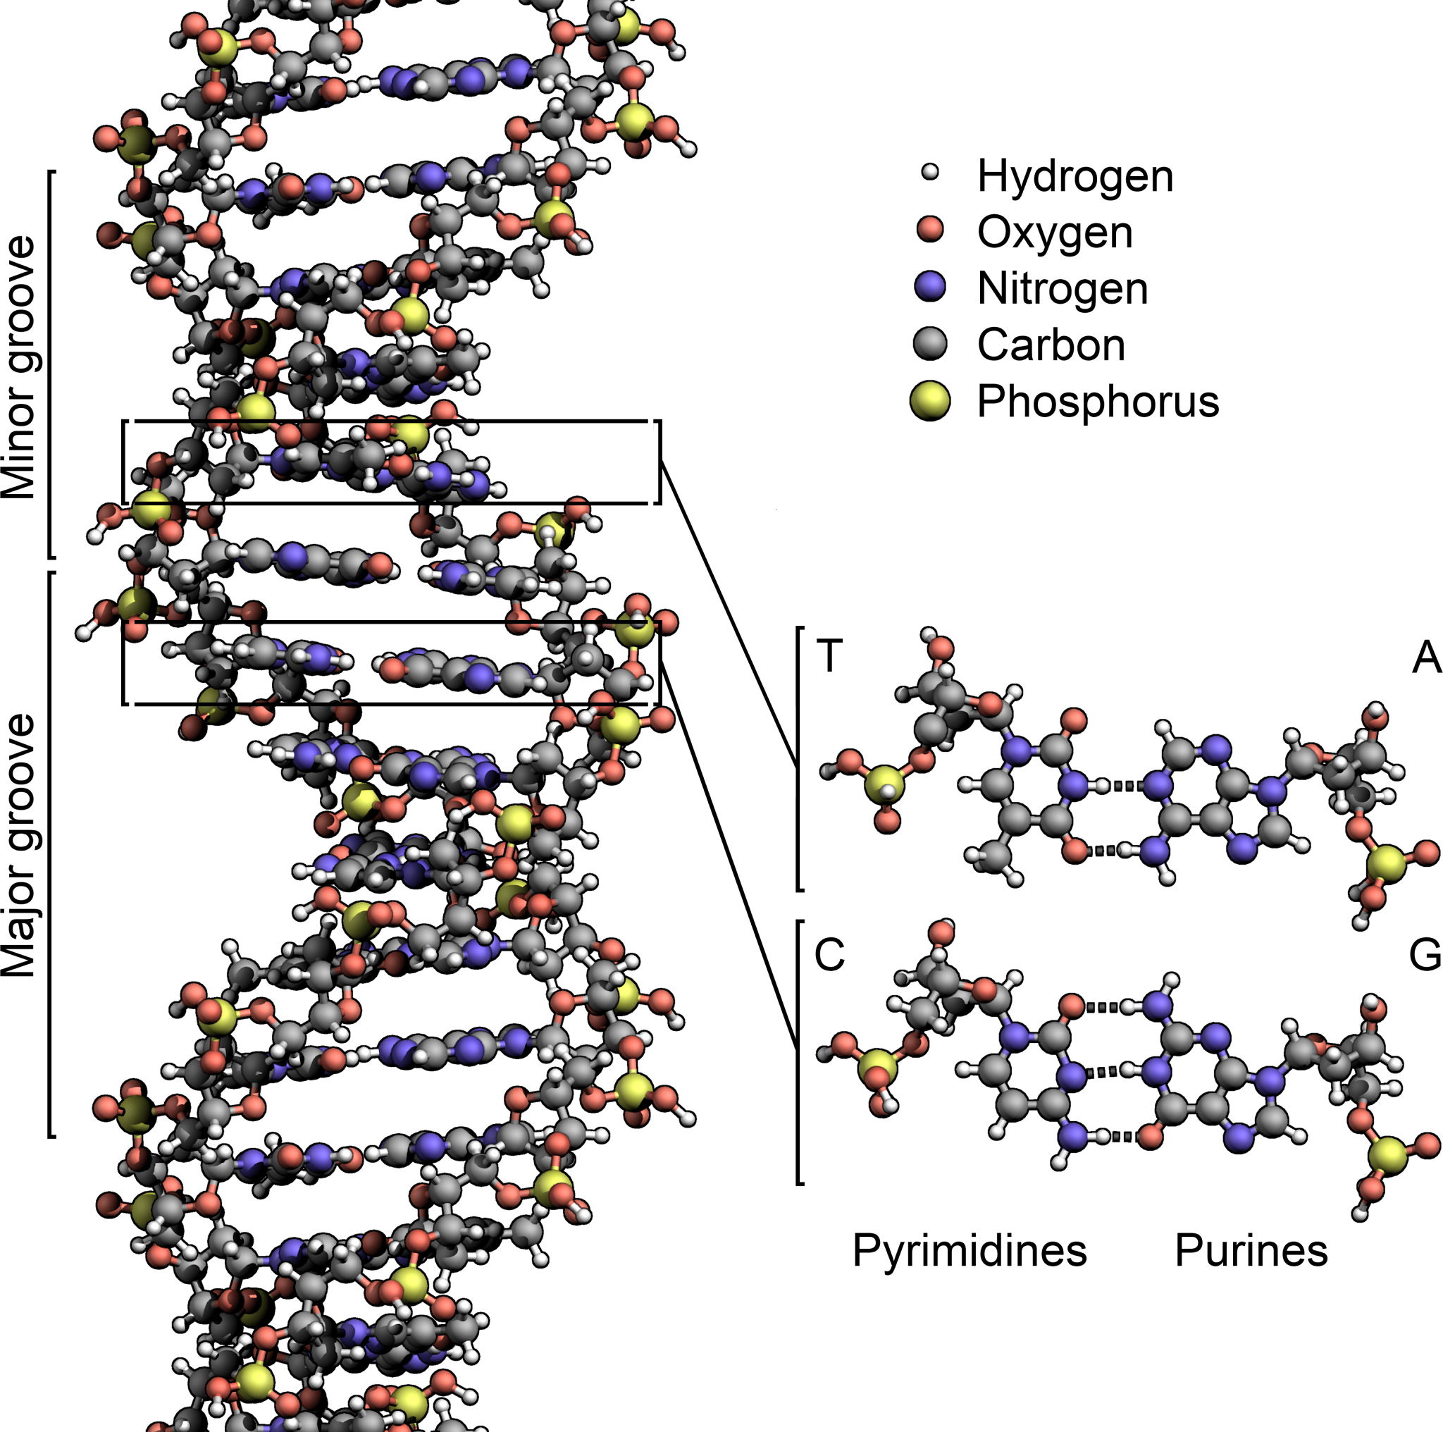
2.g. Qu’est-ce que l’ADN : Des séquences de nucléotides
IA pour le biomédical

Slide 36
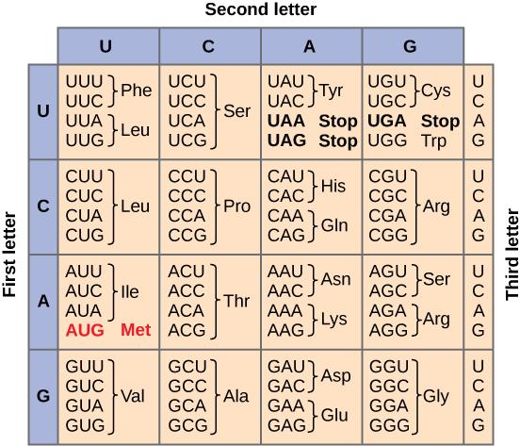
2.g. Séquences ARN
Src : lumen learning
IA pour le biomédical

Slide 37
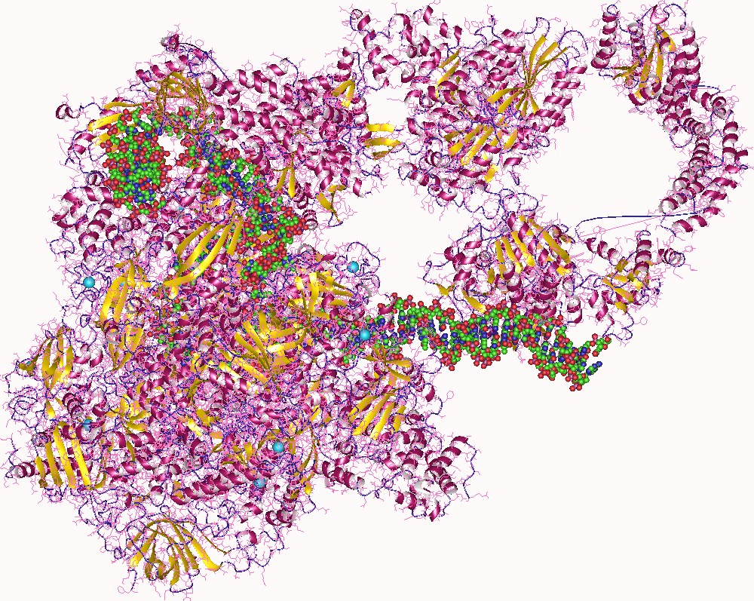
2.g. What is this ?
Something pretty cool
IA pour le biomédical
Notes:
ARN polymérase = synthèse de l’ARN

Slide 38
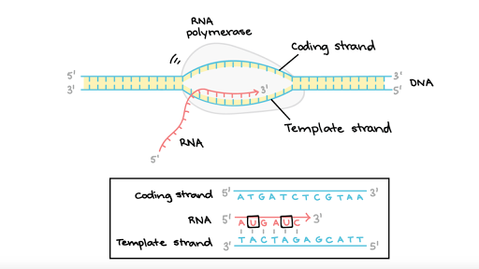
2.g. Génération de l’ARN
IA pour le biomédical

Slide 39
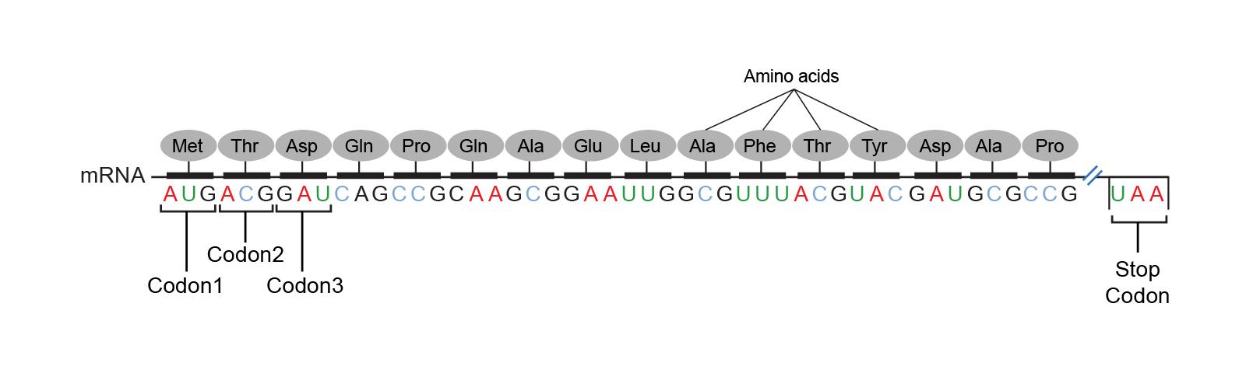
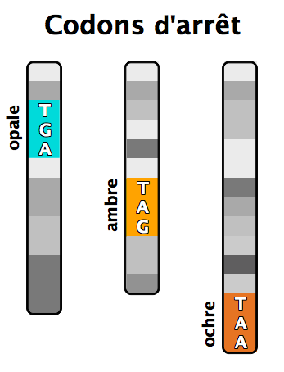
2.g. Codons d’arrêt
IA pour le biomédical

Slide 40
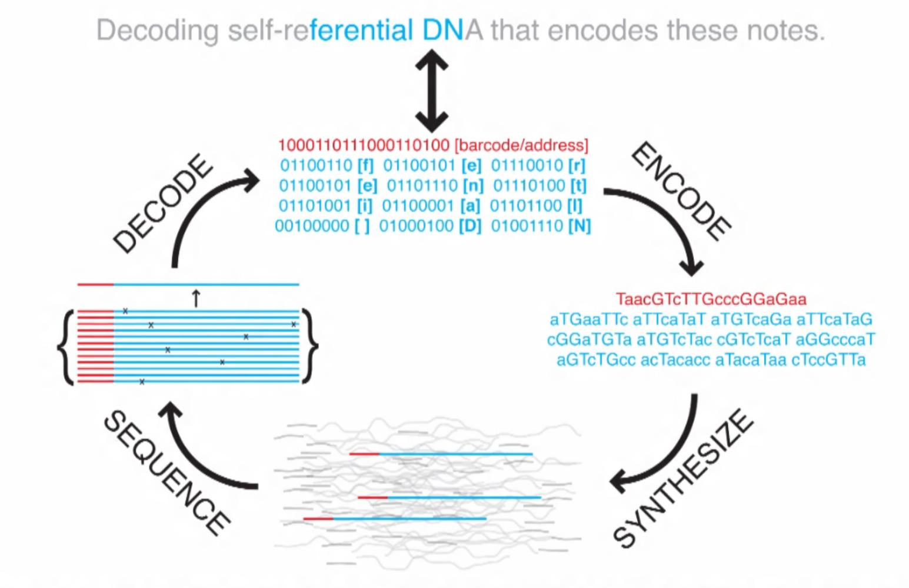
2.g. Qu’est-ce que l’ADN ? Un outil de stockage
IA pour le biomédical
Notes:
Source : extrem tech

Slide 41
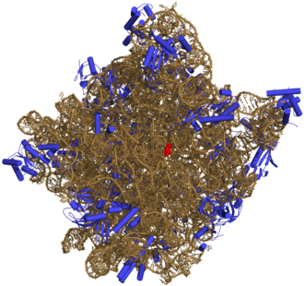
2.g. What is this ?
Something pretty cool
IA pour le biomédical
Notes:
ribosome

Slide 42
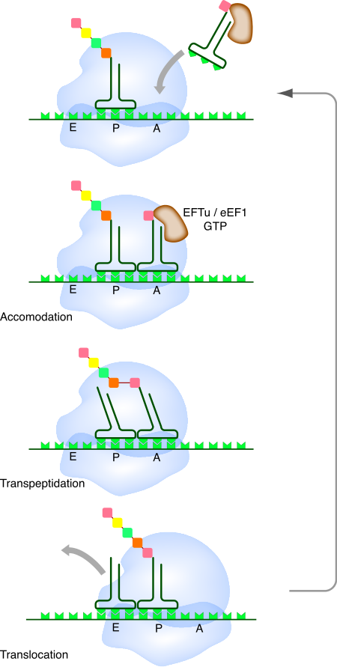
2.g. Ribosome = un autre compilateur
La transpeptidation est la phase au cours de laquelle le groupe amino d'un acide aminé est transféré à l'acide aminé adjacent sur la chaîne polypeptidique en croissance. Cette réaction est catalysée par une enzyme appelée peptidyltransférase.
L'accomodation est la phase au cours de laquelle un nouveau tRNA avec un acide aminé attaché se lie au ribosome. Cette liaison est catalysée par une enzyme appelée EF-Tu.
La translocation est la phase au cours de laquelle le ribosome se déplace d'un codon à l'autre sur l'ARNm. Cette translocation est catalysée par une enzyme appelée EF-G.
Source : Khan academy
IA pour le biomédical

Slide 43
Exercices protéines
Lien : https://nowledgeable.com/invitation/student/join-module/9c8ec467-686a-44cd-a2f2-85cf174a79ad
IA pour le biomédical

Slide 44
2.h. La régulation des gènes :
Vous n’êtes pas seulement vos gènes !
IA pour le biomédical

Slide 45
2.h. Régulation des gènes
Ce n'est pas parce qu'un gène est présent dans l'ADN que l'ARN ou la protéine correspondante est constamment produite.
IA pour le biomédical

Slide 46
2.h. Régulation de l’expression des gènes
Facteur de transcription
Accessibilité de la chromatine
Micro ARN
Méthylation de l'ADN
IA pour le biomédical

Slide 47
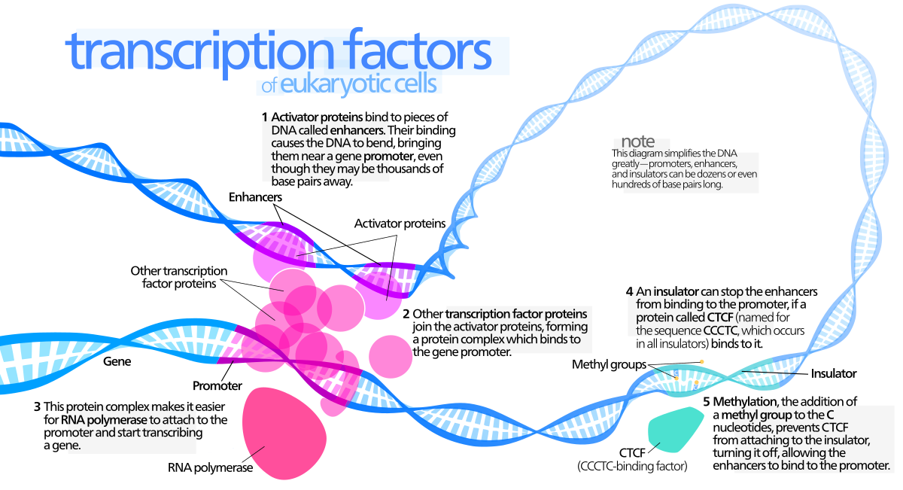

IA pour le biomédical

Slide 48
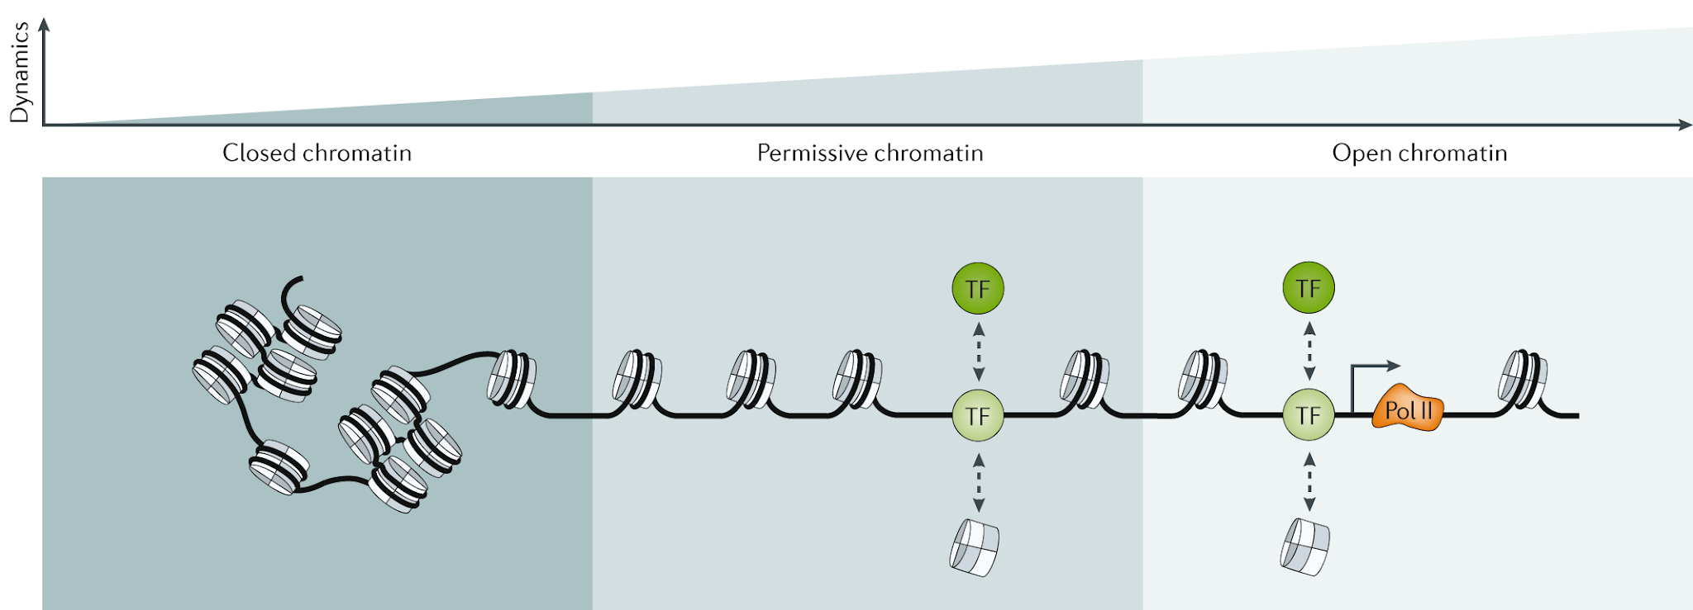
2.h. Chromatin accessibility
IA pour le biomédical

Slide 49
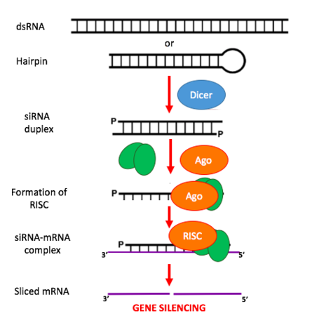
2.h. Interférence ARN (ARNi)
Src : wikiwand
IA pour le biomédical

Slide 50
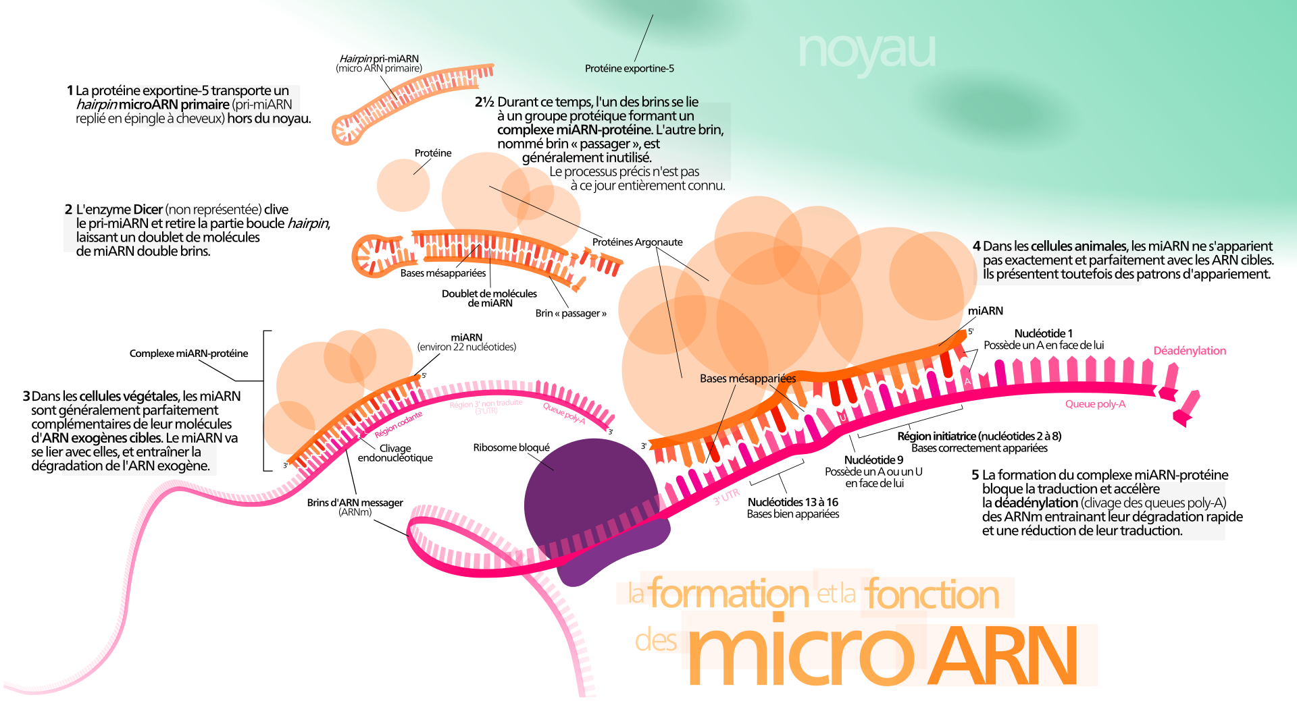
Source : wikipedia
IA pour le biomédical

Slide 51
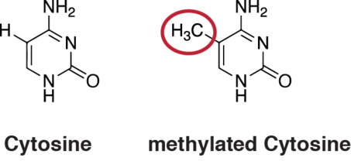
DNA Methylation
IA pour le biomédical

Slide 52
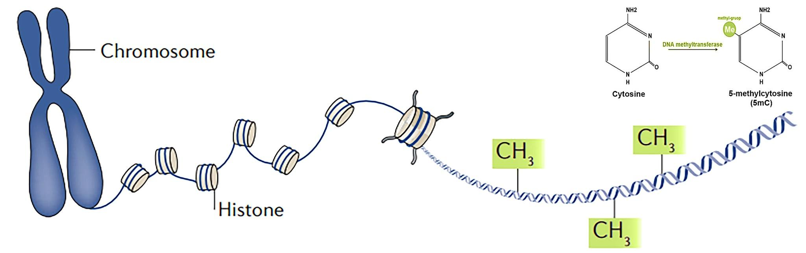
2.h. DNA Methylation (ajout de groupe méthyle)
Source : creative biomart
IA pour le biomédical

Slide 53
3. Application of Deep learning for Genetics
IA pour le biomédical

Slide 54
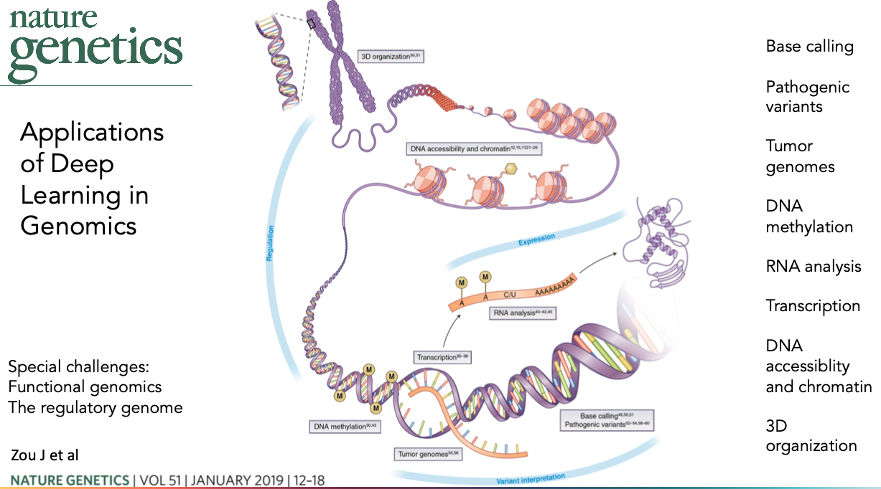
Source : wikipedia
IA pour le biomédical

Slide 55
Cas d’usage
IA pour le biomédical

Slide 56

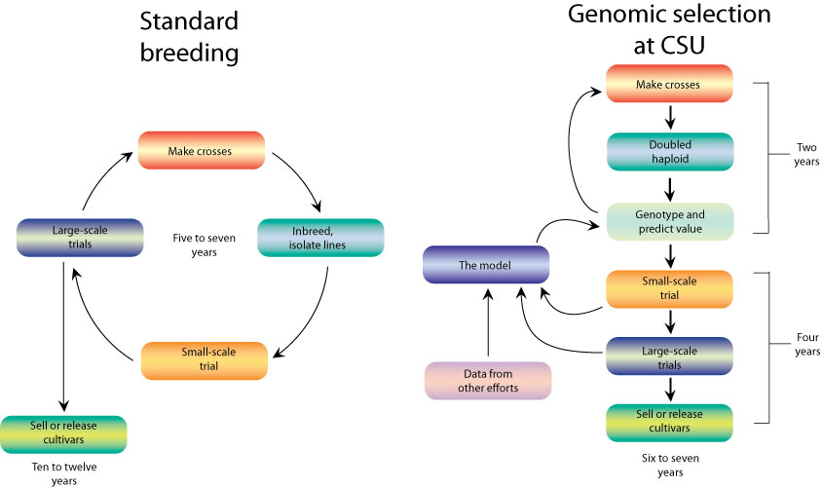
Genomic Selection
IA pour le biomédical

Slide 57
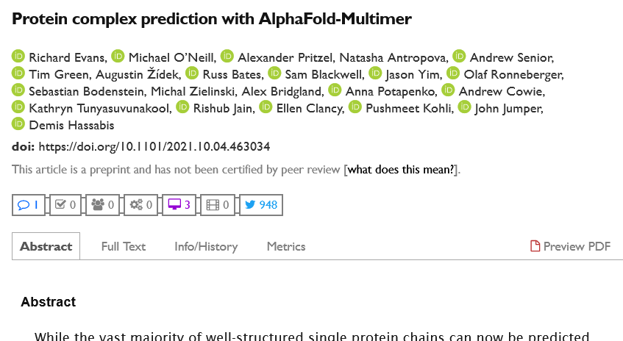
Cas d’usage
Prédiction de complexes protéiques
IA pour le biomédical
Notes:
Source : biorxiv
Protein complex prediction with AlphaFold-Multimer

Slide 58
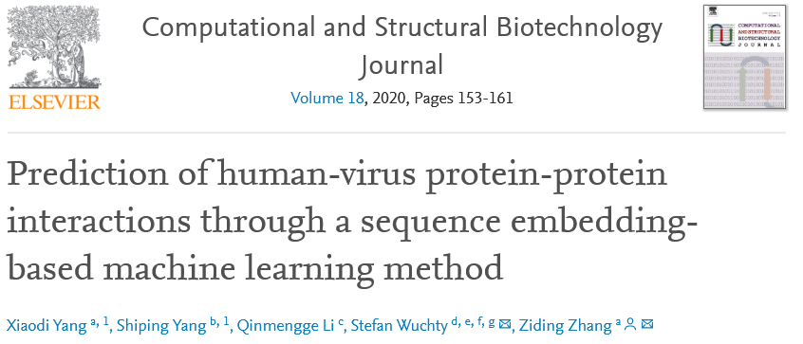
Cas d’usage
Prédiction d’interactions.
=> utile pour la conception de médicaments antiviraux.
IA pour le biomédical
Notes:
Source : science-direct

Slide 59

Cas d’usage
IA pour le biomédical

Slide 60

Cas d’usage
Classification de cancers primaires et métastasiques
IA pour le biomédical
Notes:
Source : https://www.nature.com/articles/s41467-019-13825-8

Slide 61

Cas d’usage
Reconstruction de réseaux de régulation génétiques
IA pour le biomédical
Notes:
Source : nature

Slide 62

Cas d’usage
IA pour le biomédical

